Slide 1
全景图像拼接与融合
容逸朗 蒋政 于沛楠

Slide 2
0. 全景图像拼接与融合
目标：将多幅图像拼接成一张大尺度的图片
内容：
两张图片SIFT特征匹配
使用匹配的特征变换矩阵
使用特征变换矩阵，将某张图片变换到另一张
使用线性插值或者泊松融合将两张图片拼接
在两张图片的基础上实现多张图拼接

Slide 3
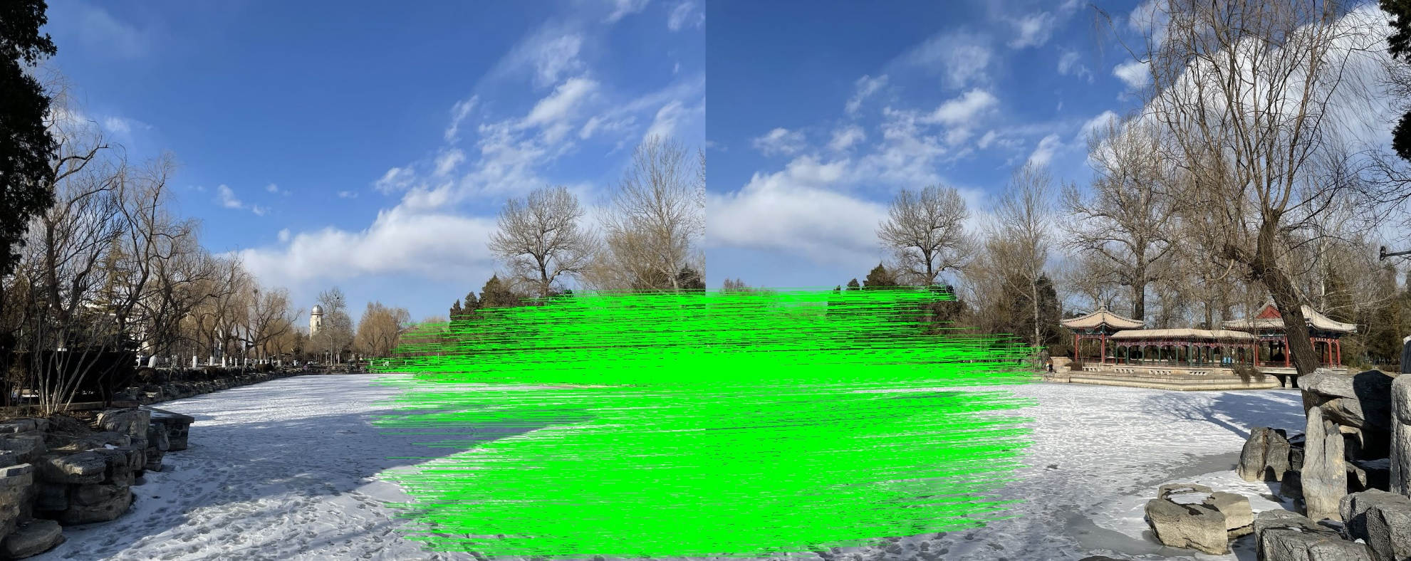
1. SIFT特征匹配
SIFT 寻找特征点、描述子
knnMatch 匹配特征点

Slide 4
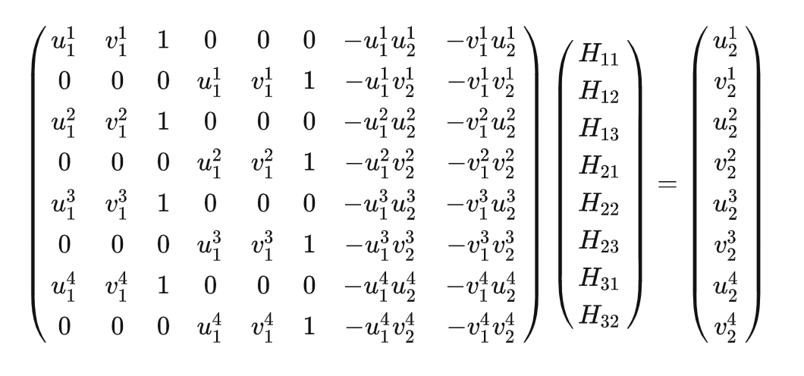
2. 计算单应性矩阵
RANSAC
每次随机选取四组特征点
多次迭代找到包含最多内点的模型
矩阵计算
利用最小二乘法为上一步得到的内点拟合矩阵

Slide 5
3. 图像融合算法
直接拼接
加权融合：针对重叠部分按照离边界的距离加权融合两张图片的颜色，实现渐变效果
泊松融合：完成图像拼接后，针对重叠部分采用泊松融合，将其融入目标图片中。以此改变拼接交界处图像的颜色以及梯度，达到无缝融合效果
金字塔融合：先生成高斯金字塔，再生成拉普拉斯金字塔，最后生成融合金字塔并进行重建

Slide 6
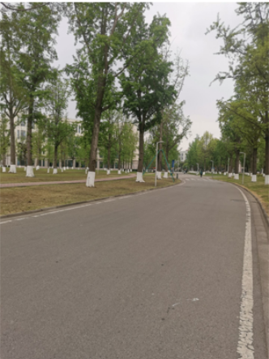
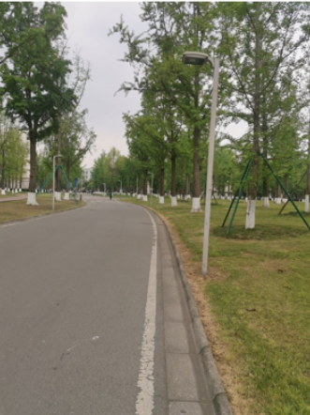
3. 图像融合算法
示例

Slide 7
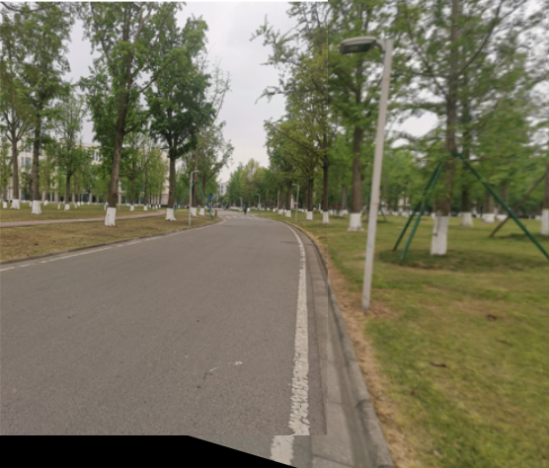
3. 图像融合算法
直接拼接

Slide 8

3. 图像融合算法
泊松融合

Slide 9
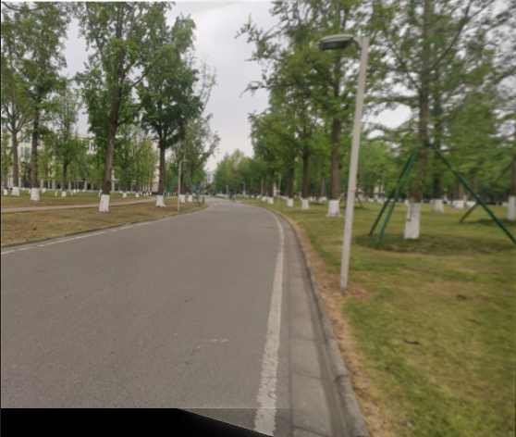
3. 图像融合算法
金字塔融合

Slide 10
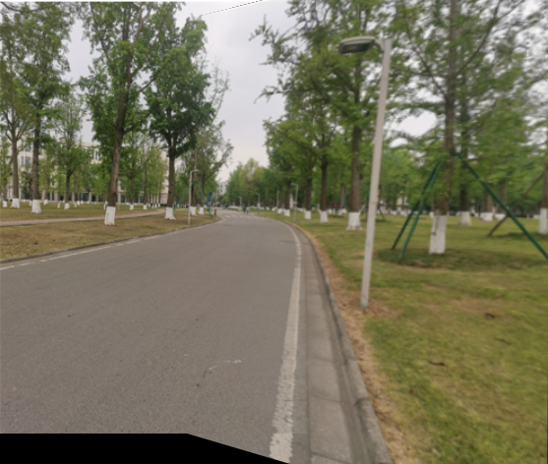
3. 图像融合算法
加权融合

Slide 11
4. 多图拼接
以三张图片A,B,C为例
先拼接A和B，对A作变换
再拼接AB和C，对C作变换
保证B处于视角中央，形成透视效果
更多图片：左右交替拼

Slide 12
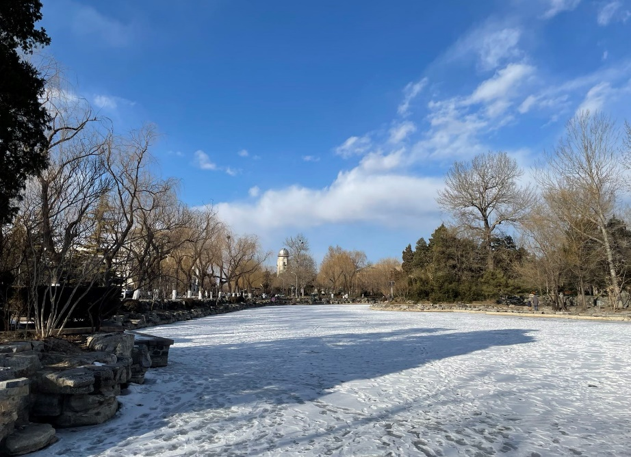
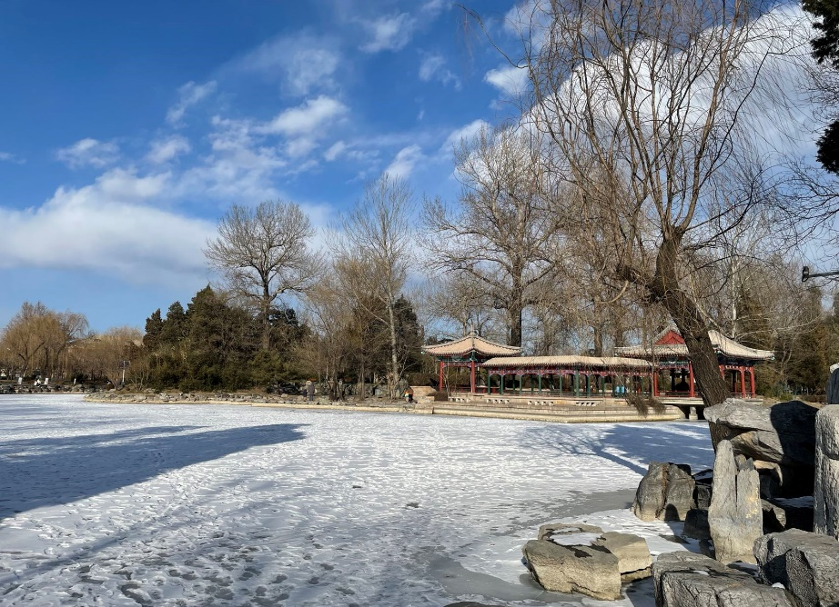
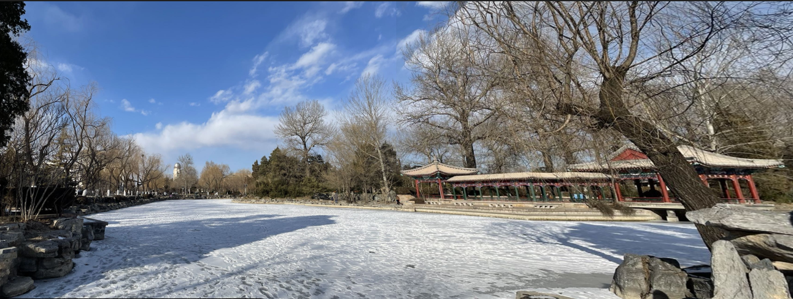
5. 成果展示

Slide 13
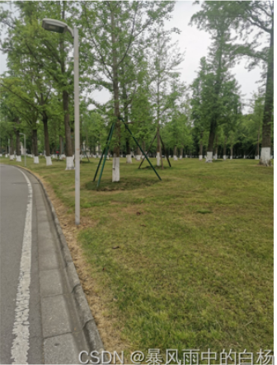
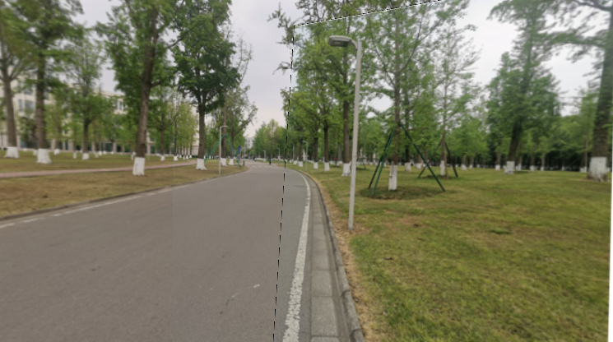
5. 成果展示

Slide 14
6. TODO
尝试更多特征点匹配算法
继续探索不同融合算法的适用场景
尝试四图以上拼接
拼接后进一步完善图片（裁剪、压扩…）

Slide 15
THANKS!

